Slide 1
A Metric for Hand Comfort/Discomfort Evaluation Towards Expressivity in Spatial Control
Bachelor Thesis Presentation
Jonas Mayer
Garching, July 13th 2016

Slide 2
Outline
Introduction
Our Comfort and Discomfort Metrics
Methodology
Results and Discussion
Conclusion and Future Work

Slide 3
1. Introduction 1.1 Motivation 1.2 Related Work 1.3 Study Goal

Slide 4
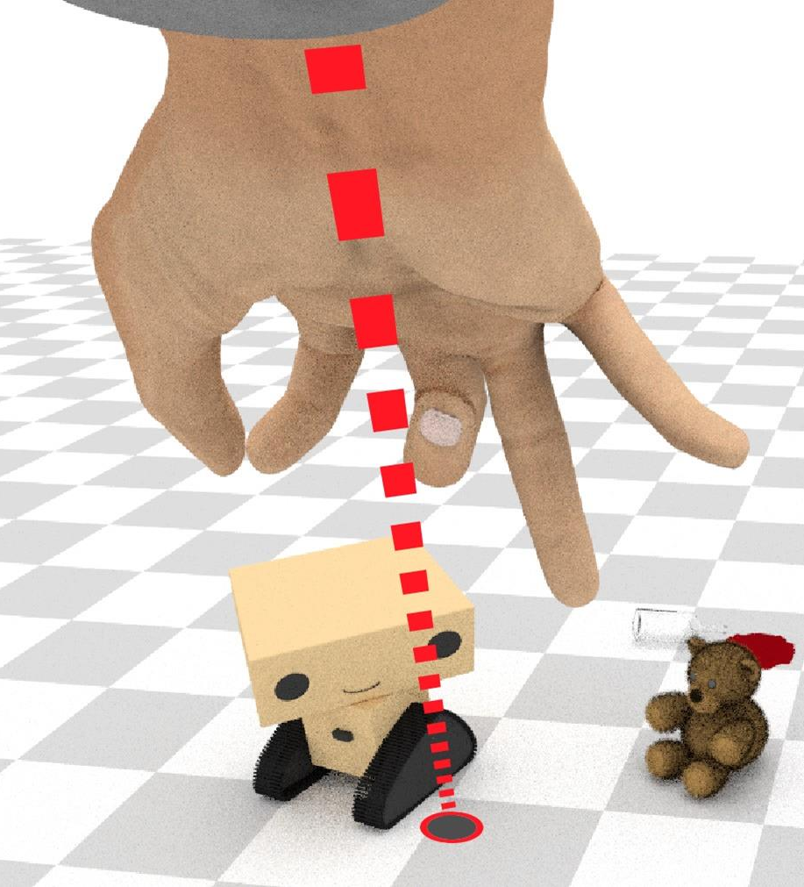
1.1 Motivation: Controlling a robot
Speech not optimal
Use gestures and postures
Challenge: which hand postures are the best for
Performance?
User Experience?

Slide 5
1.2 Related Work: Nicholas Schneider (TUM)
Compare three different hand postures
Point
Spiderman
Pinch
in a target shooting test regarding performance and user experience.
Results:
Pointing posture generally best

Slide 6
1.3 Study Goal
Theorem
Hand Posture Comfort and Discomfort affect performance and obviously user experience.
Goals
Create a metric for quick and objective hand posture comfort/discomfort evaluation
Show its effect on performance in a pointing task

Slide 7
2. Our Comfort and Discomfort Metric 2.1 Definition: Comfort and Discomfort 2.2 Hand Comfort/Discomfort Components 2.3 Concrete Implementation: RRP Metric Component 2.4 Naive & Improved Metric

Slide 8
2.1 Comfort and Discomfort Definitions (Vink et al.)
Comfort
“pleasant state or relaxed feeling of a human being”
Caused by subjective impressions and expectations
Discomfort
“an unpleasant state of the human body”
Caused by physical stress

Slide 9
2.2 Hand Comfort/Discomfort Components
Four components affect hand comfort/discomfort:
Deviation from Range of Rest Posture (RRP)
Inter Finger Angles (IFA)
Finger Hyperextension (HE)
Finger Abduction (FA)

Slide 10
2.2 Hand Comfort/Discomfort Components
Deviation from Range of Rest Posture (RRP)
Apostolico et al:
Every joint has a rest posture
When in the rest posture, maximum comfort is perceived
Deviation from rest posture should decrease comfort
Due to anatomical differences: look at Range of Rest Posture
In our case: look at the RRPs for all hand joints

Slide 11
2.2 Hand Comfort/Discomfort Components
Inter Finger Angles (IFA)
Complex Hand Anatomy:
Finger extendors and flexors share same muscles
Inter-finger tendons
Individual finger movement limited
High inter finger angle differences create stress on tendons, muscles
Discomfort

Slide 12
2.2 Hand Comfort/Discomfort Components
Finger Hyperextension (HE)
LaViola et al. : “[hyperextension] puts more strain on the [MCP] joints and tendons than the hand is accustomed to”
High stress on joints, tendons, muscles
Discomfort

Slide 13
2.2 Hand Comfort/Discomfort Components
Finger Abduction (FA)
Analog to hyperextension:
High abduction creates stress on joints, tendons, muscles, soft tissue
Discomfort

Slide 14
2.3 Concrete Implementation: RRP Metric Comp.
Hand Model:
21 DOF Angle Based Hand
Interpret Hand as a vector of length 21
In Theory:
There is a RRP for each DOF
Identify RRP for each DOF
For a particular hand posture, add up the distances to the RPP for each joint
1
1
1
1
1
1
1
1
1
2
2
2
2
1
3

Slide 15
2.3 Concrete Implementation: RRP Metric Comp.
For simplicity:
Define RRP for whole hand as a set of 50 relaxed hand postures
Calculate minimum Euclidian distance to RRP set for particular hand
Yields RRP component for whole hand
Metric value 0: maximum comfort
Perceived comfort decreases when metric value increases

Slide 16
2.4 Naïve & Improved Metric
Naïve Metric
Add up metric components for whole hand
Weight components with estimated importance coefficients
Resulting metric:
Metric value = 0 → maximum comfort, minimum discomfort
Metric increases → comfort decreases, discomfort increases

Slide 17
2.4 Naïve & Improved Metric
Improved Metric
Naïve Metric ignores anatomical differences of fingers
Compute the metric components for each finger, weight components differently
Problem: 17 coefficients hard to estimate
Collect data in user study
Use machine learning to find optimal coefficients

Slide 18
3. Methodology 3.1 User Study 3.2 Improving the Metric

Slide 19
3.1 User Study
Task 1: Hand Posture Rating
Show subject randomly generated hand posture
Subject has to mimic hand posture
Subject has to rate hand posture on a intuitive comfort/discomfort scale from 0 to 10
Beforehand: show relaxed and extremely uncomfortable hand posture for reference

Slide 20
3.1 User Study
Task 2: Target Shooting
Show subject randomly generated hand posture
Again mimic and rate
Subject has to perform target shooting test using that posture
Detect palm pose with ART
Track hand posture with Leap

Slide 21
3.1 User Study
Task 2 (contd.)
Total of 12 randomly sorted targets
Measure for performance: total task completion time
Logged Parameters:
User Rating
Comfort/Discomfort Components
Total Task Time
Complete hand

Slide 22
3.1 User Study
Execution
Total of two user studies
Total of 21 participants
310 data sets from task 1
250 for training the metric
60 for testing the metric
35 data sets from task 2

Slide 23
3.2 Improving the Metric
Problem: finding 17 coefficients, that minimize the standard error
Use least squares algorithm to find optimal coefficients for the 250 datasets

Slide 24
4. Results and Discussion 4.1 Improved Metric in Hand Posture Rating 4.2 Improved Metric in Target Shooting

Slide 25
4.1 Improved Metric in User Rating
Pearson Correlation: -0.748993
p-value: 5.89e-12
Reasonable correlation
Improved metric is good extrapolation of training data

Slide 26
4.2 Improved Metric in Target Shooting
Pearson Correlation: -0.6651999
p-value: 6.73e-9
Hand posture comfort does influence performance
Strengthens Short et al. (comfort -> accuracy)
But: Small dimensions of study limit expressiveness

Slide 27
5. Conclusion and Future Work 5.1 Conclusion 5.2 Future Work

Slide 28
5.1 Conclusion
1. Creating a Comfort/Discomfort Metric
Goal: Metric for quick, objective hand posture evaluation
Creation based on
Comfort/Discomfort Models
Hand Anatomy and Ergonomics
Tweaked the metric using data from a user study
Verified the metric in a testing user study

Slide 29
5.1 Conclusion
2. Showing Importance of Metric
Goal: Show Comfort/Discomfort-Performance Correlation
Target Shooting Test
Test Results indicate that hand posture comfort/discomfort do affect performance

Slide 30
5.2 Future Work
1. Limits of this work
Short term effect only
Linearity of comfort/discomfort
influences on performance other than comfort/discomfort
Small Study dimensions
2. Creation of a system for free hand robot control

Slide 31
Questions?

Slide 32
Appendix

Slide 33
4. Results and Discussion
Training Data: Improved Metric and User Rating
Pearson Correlation: -0.6453242
p-value: < 2.2e-16
Not perfect:
Anatomical and psychological differences
Short term effects only
Few discrete steps

Slide 34
4. Results and Discussion
Test Data: Naive Metric and User Rating
Pearson Correlation: -0.6651999
p-value: 6.73e-9
No big difference on first sight
However, standard error is smaller, better correlation

Slide 35
Grundlage der Masterfolien
Als Grundlage dient der Corporate Design Style Guide der TUM. Die Präsentationsvorlage ist auf gute Lesbarkeit und klare Darstellung von Informationen optimiert.

Slide 36
Hier steht eine Überschrift max. 2-zeilig
Als Grundlage dient der Corporate Design Style Guide der TUM. Die Präsentationsvorlage ist auf gute Lesbarkeit und klare Darstellung von Informationen optimiert.

Slide 37
Schrift
Das Grundprinzip ist, Informationen bestmöglich zu transportieren. Dazu muss vor allem die Schrift einheitlich und für alle im Raum lesbar sein.
Schriftart: Arial
Schriftgrößen:30 | 22 | 16 | 12
Zeilenabstand: 1,15mm
Die Einstellungen sind in den Textfeldern und Textfeldvorlagen dieses ppt-Masters als Standard eingestellt. Bei Diagrammen und Tabellen muss die Schriftgröße ggf. angepasst werden. Für Auszeichnungen im Fließtext kann auch fett markiert werden.
Bei großer Distanz bzw. kleinem Präsentationsmedium kann der Schriftgrad notfalls proportional erhöht werden.

Slide 38
Farben
Als erstes soll mit schwarz und weiß gearbeitet werden. Für Aufwändigere Darstellungen sind Farben mit Bedacht und in möglichst geringem Umfang einzusetzen.
In diesem Folienmaster ist die Farbpalette festgelegt.
Zuerst mit den Primärfarben arbeiten.
Für z.B. komplexe Diagramme stehen nochSekundärfarben zur Verfügung.
Gering im Einsatz sind die Akzentfarben.

Slide 39
Texte
Kurze und knappe Texte, Fließtexte linksbündig, kein Blocksatz
Beispiel:
Tem soluptam, nisi as verum ereprehendam at acculpa quidisq uissit volupta tusdant utem as etur, odi odis es doluptiae dem nimaion con nossinctenis pora quam voloria consenimus blabore everfer epeliquo maio etur.

Slide 40
Aufzählung
Bei kleinen Aufzählungen auf Aufzählungszeichen verzichten und ggf. zusätzliche Leerzeile
Nur die wesentlichen Punkte nennen und Themen auf verschiedene Seiten splitten.
Punkt 1
Punkt 2
Wenn Unterpunkte in einer Aufzählung nötig sind ist ein Einrücken mit – möglich
Unterpunkt 1
Unterpunkt 1
Unterpunkt 2
Bei größeren Listen die Standardeinstellung • verwenden
Unterpunkt 1
Unterpunkt 2
Unterpunkt 3

Slide 41
Bilder - Allgemein
schlichte Darstellung von Informationen
reduzierte Farben
Rahmen und Überlagerungen nach Möglichkeit vermeiden

Slide 42
Bilder
Bildbeschreibung oberer Bildrand: Begrenzung durch Text

Slide 43
Bilder
Überschrift 2
Hier steht ein einleitender oder beschreibender Fließtext und nach Wunsch eine Aufzählung
Punkt 1
Punkt 2
Punkt 3
Punkt 4

Slide 44
Bilder
Bildbeschreibung oberer Bildrand: Begrenzung durch Text

Slide 45
Bilder
Bildbeschreibung oberer Bildrand: Begrenzung durch Text

Slide 46
Nicht formatfüllende Bilder
Weißer bzw. transparenter Hintergrund mit genug Freiraum anordnen

Slide 47
Bilder Format füllend - maximale Bildgröße

Slide 48
Nicht Format füllende Bilder
Alternativ mit formatfüllendem Hintergrund: 5 % schwarz
Beschriftungen können zusätzlich neben den Bildern angebracht werden
Bilderklärung

Slide 49
Tabelle – Beispiel 1
Tabelle ohne Farbe und kein Rand innerer Seitenrand links 0 cm, oben z.B. 0,5 cm (für genug Zeilenabstand innerhalb)
Ø - Strecke | 39 km/Tag (14.360 km/Jahr)
Ø - Geschwindigkeit | 25 km/h
Ø - Verfügbare Ladezeit | 22 h/Tag
Kosten | Kleinwagen mit Verbrennungsmotor
Einsatzgebiet | Stadt und Umland

Slide 50
Tabelle – Beispiel 2
Tabelle mit schwarzem Rand innerer Seitenrand links 0,15 cm, oben z.B. 0,5 cm (für genug Zeilenabstand innerhalb)
Ø - Strecke | 39 km/Tag (14.360 km/Jahr)
Ø - Geschwindigkeit | 25 km/h
Ø - Verfügbare Ladezeit | 22 h/Tag
Kosten | Kleinwagen mit Verbrennungsmotor
Einsatzgebiet | Stadt und Umland

Slide 51
Diagramme – Beispiel 1
Nach Möglichkeit linksbündig bleiben Unnötige Striche und Balken vermeiden

Slide 52
Diagramme

